Slide 1


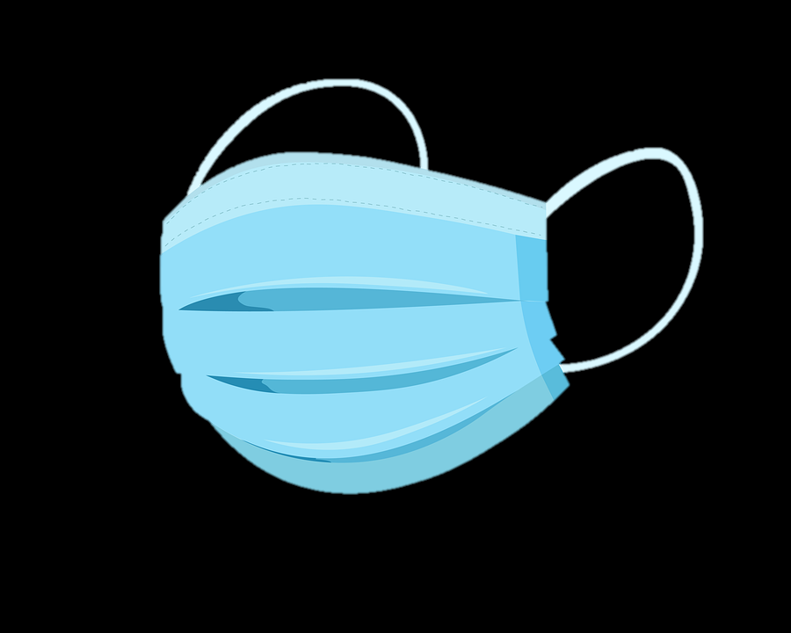
추계학술대회
코로나19 방역 방침안내
참석자 전원 마스크를 코까지 착용하신 후 내리지 마십시오.
코로나 확산방지를 위한 출입자 명부작성 후 입장 바랍니다.
개인 손 소독을 철저히 해주십시오.
발열·호흡기 증상 및 최근 2주 사이
5. 사람간의 간격을 최소 2m(최소 1m) 유지해 주십시오.
- 반드시 마스크 착용은 필수! 마스크 겉면을 만지지 마세요!
- 흐르는 물에 30초 이상 비누로 꼼꼼하게 손씻기 or 손소독제사용.
해외 여행자는 출입이 불가합니다.
- 기침 등 호흡기 증상자는 입장중지
모두의 안전한 위해
모두의 안전한 위해
환기를 자주하도록 하겠습니다.
방역 책임자를 지정하여 관리하고 있습니다.
모두의 안전을 위해 위의 안내사항을 준수하여 주시길 바랍니다.
감사합니다.

